Slide 1
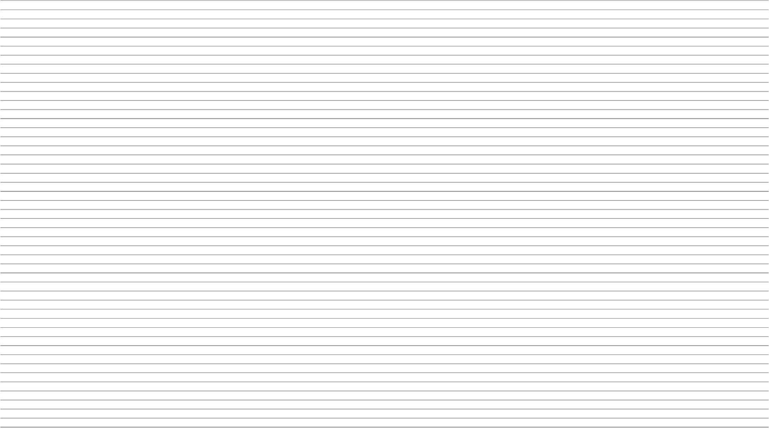
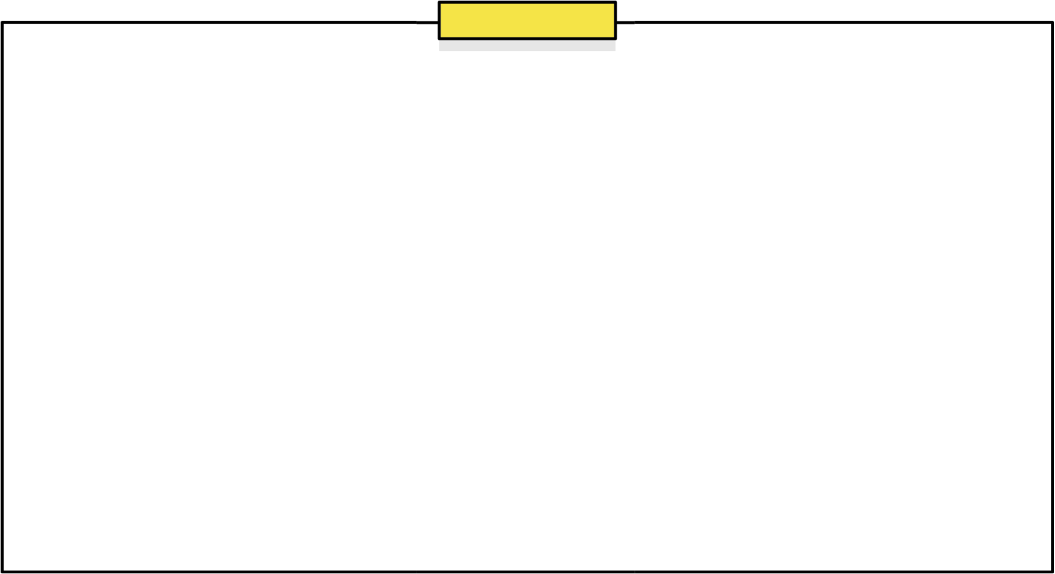


어린이 철학
2026-05-11
16장
해리 원서
20241051 실과교육과 배현우

Slide 2




index
목차
내용요약
핵심내용 분석
나의 생각

Slide 3

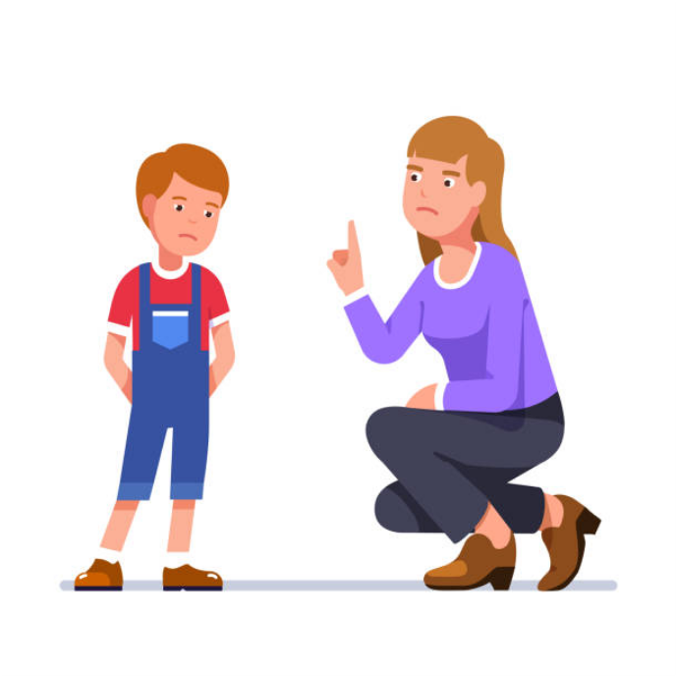

내용요약
늦잠을 자면 학교에 늦을 거야

Slide 4






내용요약

Slide 5


내용요약
네 엄마가 한 말에는 두 부분이 있어. 앞부분은 늦잠을 잔다이고 뒷부분은 학교에 늦는다야.

Slide 6
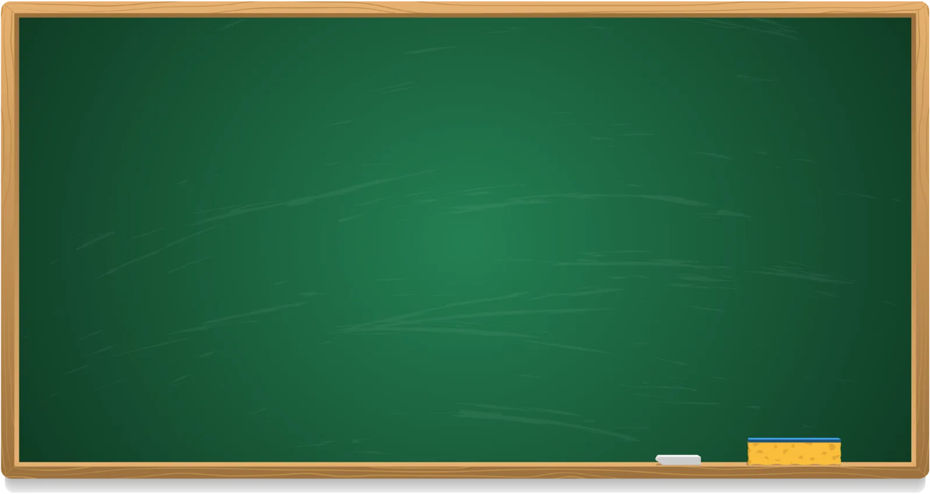
내용요약
월요일 늦잠 X 지각 X
화요일 늦잠 X 지각
수요일 늦잠 X 지각
목요일 늦잠 X 지각 X

Slide 7


내용요약
훌륭해, 정말 훌륭해! 너희들은 If then 조건문의 논리 규칙을 스스로 발견한 거야!

Slide 8




내용요약

Slide 9

내용요약
제인의 가방이 사라졌고 샌디가 범인으로 의심받음
• 만약 샌디가 훔쳤다면 → 가방이 교실에 있어야 함
• 하지만 가방은 3층 정수기 뒤에서 발견됨
• 뒷부분이 틀렸으니 → 샌디는 범인이 아님
결론: 실제 범인은 미키였고 나중에 자백함
핵심: 리사는 감으로 미키를 찍어서 맞았고 해리는 논리로 샌디가 아님을 증명함

Slide 10
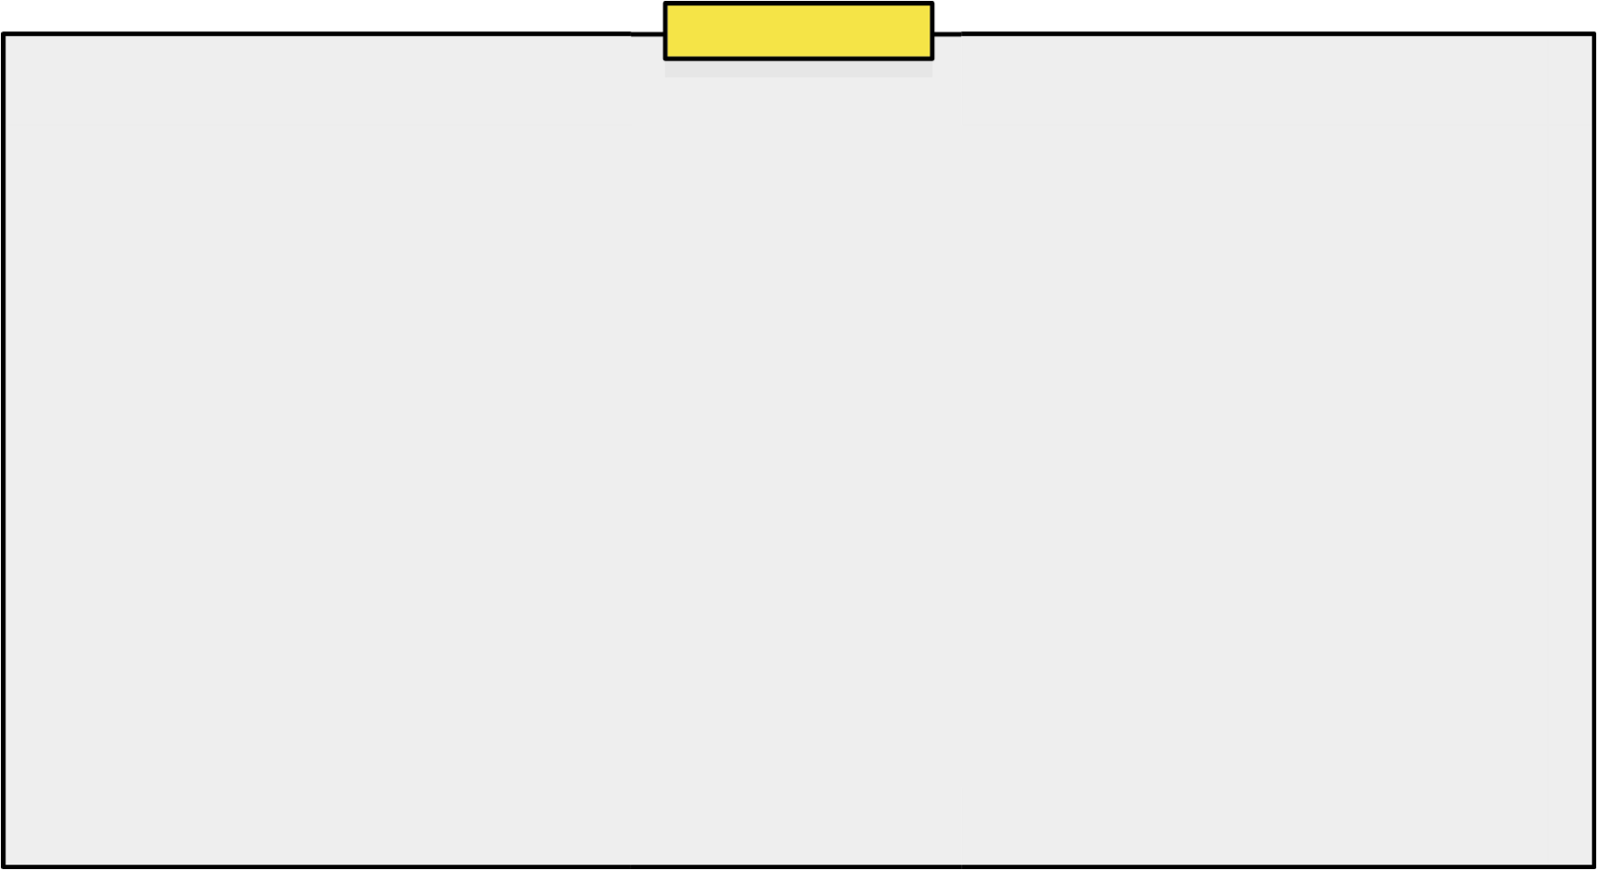

핵심내용 분석
1. If then 조건문의 논리 규칙
이 챕터에서 가장 중요한 장면은 아이들이 칠판에 정리한 부분입니다. 엄마의 말 늦잠 자면 학교에 늦는다를 분석했을 때, 앞부분이 맞으면 뒷부분도 반드시 맞습니다. 그리고 뒷부분이 틀리면 앞부분도 반드시 틀립니다. 하지만 앞부분이 틀리거나 뒷부분이 맞는 경우에는 아무것도 알 수 없습니다. 이것이 이 챕터에서 아이들이 스스로 발견한 핵심 논리 규칙입니다.
2. 추측과 증명의 차이
리사는 감으로 미키라고 찍었고 결과적으로 맞았습니다. 반면 해리는 논리적으로 하나하나 따져서 샌디가 범인이 아니라는 것을 증명했습니다. 두 사람 모두 맞는 결론에 도달했지만 그 과정은 완전히 달랐습니다. 리사는 운 좋게 맞은 것이고 해리는 논리적으로 증명한 것입니다. 결과가 같더라도 과정이 다르면 그 의미는 전혀 다르다는 것이 이 챕터의 핵심 메시지입니다.

Slide 11
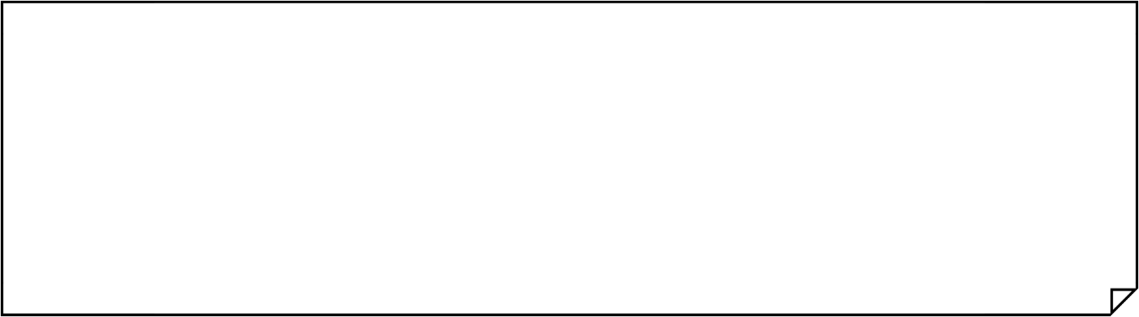
나의 생각
이 챕터에서 가장 인상 깊었던 것은 토니가 작은 의문을 그냥 지나치지 않았다는 점입니다. 늦잠을 안 잤는데 왜 늦은 거지라는
아주 사소한 의문이었지만, 토니는 그것을 끝까지 붙잡고 친구들과 함께 파고들었고 결국 논리적인 규칙을 발견해냈습니다.
또한 리사와 해리의 대비도 흥미로웠습니다. 리사는 감으로 미키라고 찍었고 해리는 논리적으로 하나하나 따져서 샌디가 범인이 아님을 증명했습니다. 두 사람 모두 같은 결론에 도달했지만 그 과정은 완전히 달랐습니다. 리사처럼 직관적으로 판단하는 것도 때로는 필요하지만, 다른 사람에게 피해가 갈 수 있는 상황에서는 해리처럼 논리적으로 차근차근 생각하는 것이 얼마나 중요한지를 이 챕터는 잘 보여주고 있다고 생각합니다.

